Slide 1
39º Congreso Argentino de
Medicina Respiratoria
Simposios Regionales
Nº 2
Lunes
10 Octubre 2011
Coordinador
Dra Alejandra Pereyra
Secretario
Dr Osvaldo Segurondo
Disertante
Dra Tania Vallone
Instituto Modelo de Cardiología. Cba.
Región Centro
Encuesta Fumar en los Secundarios de Córdoba (FUSECOR): primera intervención

Slide 2
Encuesta Fumar en los Secundarios de Córdoba
(FUSECOR): primera intervención
La Sociedad de Neumonología de Córdoba (SONECO), considera que tiene la obligación y compromiso con la sociedad de tener un rol activo en la prevención de las enfermedades respiratorias .
Prevenir la EPOC es un objetivo y desafío, por su prevalencia en aumento, subdiagnóstico, elevados costos y morbimortalidad ; además porque impacta negativamente en la calidad de vida de los pacientes.

Slide 3
Fundamentación de esta propuesta de trabajo:
Para cumplir con este objetivo, se decidió realizar una encuesta sobre tabaquismo en las escuelas secundarias de la capital e interior de la provincia de Córdoba, vinculando asi a los futuros especialistas con la realidad de la provincia.
La encuesta, sería una herramienta para indagar y concientizar a los jóvenes , a lo que se sumaría la información sobre el tabaquismo , como instrumento de educación para la salud, proyectando la actividad docente y de investigación desde la SONECO hacia la comunidad.

Slide 4
Objetivos de la encuesta:
Primario:
Conocer la prevalencia y características del consumo de tabaco en la población estudiantil en colegios secundarios de Córdoba
Secundarios:
Comparar los resultados entre los colegios de la capital y del interior
Comparar los resultados entre colegios públicos y privados.
Aplicar y correlacionar los resultados obtenidos con los datos epidemiológicos publicados de prevalencia de tabaquismo en jóvenes estudiantes secundarios.
Desarrollar propuestas para aplicar en la prevención secundaria del tabaquismo.

Slide 5
Material y Métodos
Se realizó una encuesta auto-administrada validada
Cuestionario validado del estudio FUMAR (Fumar en estudiantes Universitarios Argentinos, estudio de corte transversal en 12 Facultades de Medicina en Argentina: Agosto 2003 - Mayo 2004) (Encuesta auto-administrada : basada en cuestionarios de la OMS, IUATLD (Internacional Contra la Tuberculosis y las Enfermedades Pulmonares ); CPS-695 (US Department of Commerce and Pulmonary Disease Prevention Survey Tobacco).

Slide 6
Material y Métodos
Médicos de SONECO se contactaron con autoridades de los colegios secundarios. Acompañados por un residente repartieron las encuestas que se respondieron en el aula , en esa misma oportunidad.
Participaron 7 colegios de capital y 5 colegios del interior de la provincia de Cba.
Encuesta: áreas temáticas
Hábito de fumar.
2. Planes de cesación.
Conducta sobre consumo en ambiente familiar: quienes fuman y comportamiento en la casa
4. Opinión personal

Slide 7
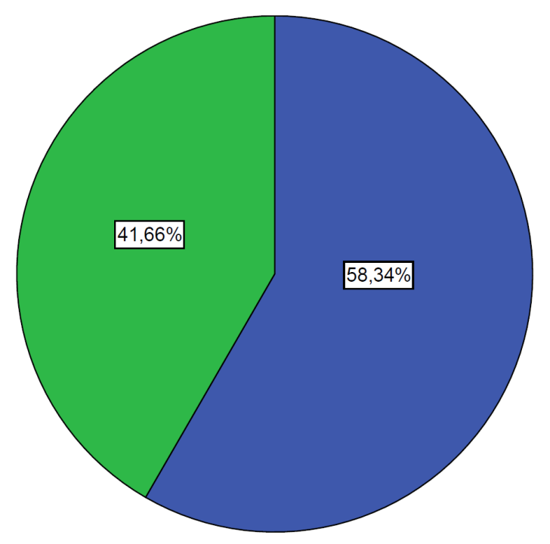
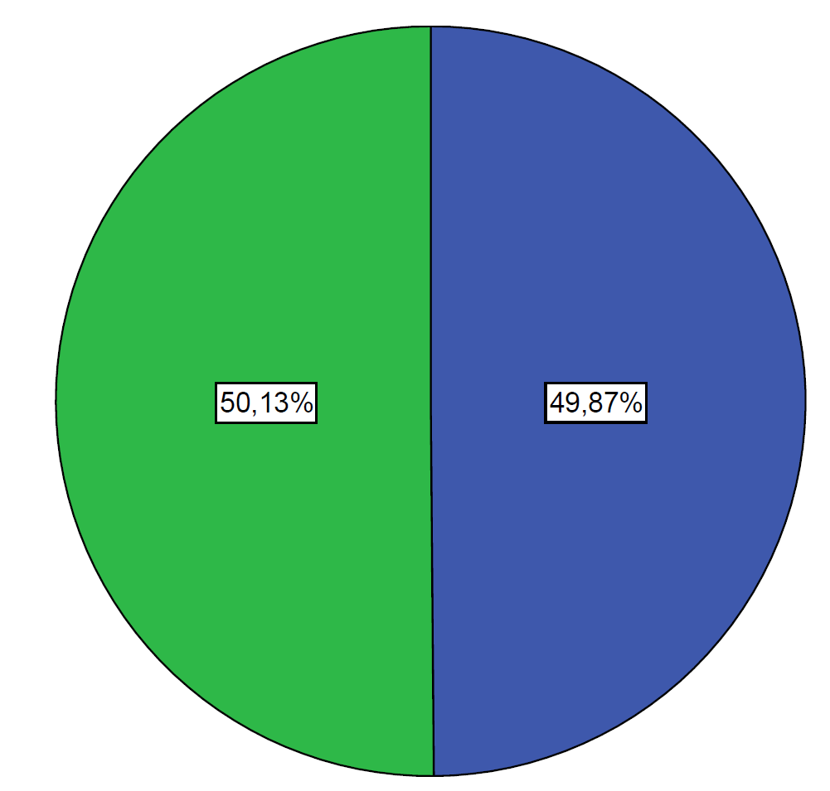
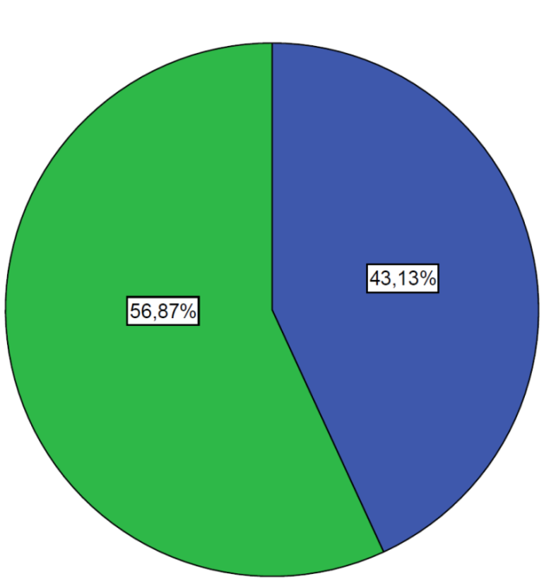
RESULTADOS
n 2314 encuestas
41,66 %
58,34 %
50,13 %
49,87%
43,13 %
56,87 %

Slide 8
RESULTADOS
Hábito de fumar
1.200
Si
1.000
No
Frecuencia
800
600
49%
51%
400
34.1%
65.9%
27.6%
72.4%
200
0
1
2
3
1 - ¿Probaste fumar alguna vez en tu vida, aunque sea una o dos pitadas?
2- ¿Fumaste por lo menos 5 paquetes de 20 cigarrillos en tu vida?
3- ¿Fumaste en algun momento de tu vida todos los dias por lo menos 6 meses?

Slide 9
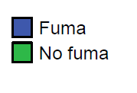
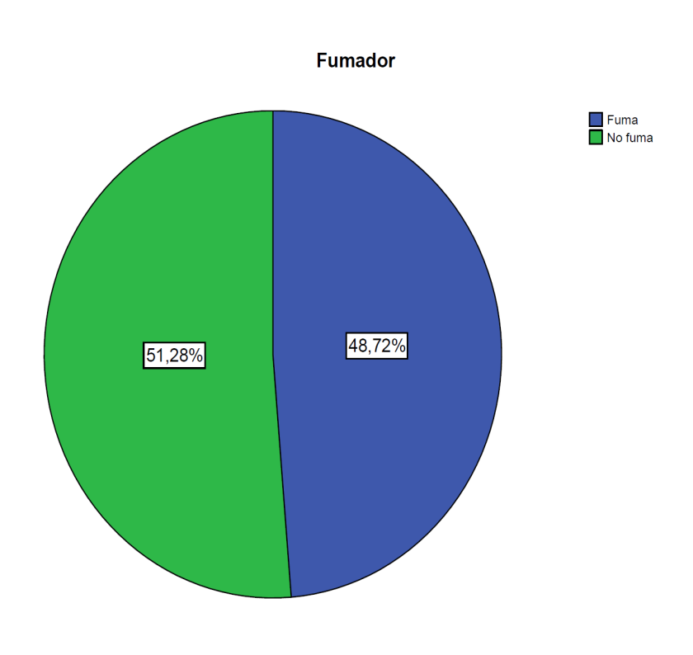
RESULTADOS
Hábito de fumar
Actualmente
500
400
Frecuencia
300
200
100
20.42%
28.31%
51.28%
0
Fuma diariamente
Fuma ocasionalmente
No fuma
Actualmente
Fumador
diario + ocasional

Slide 10
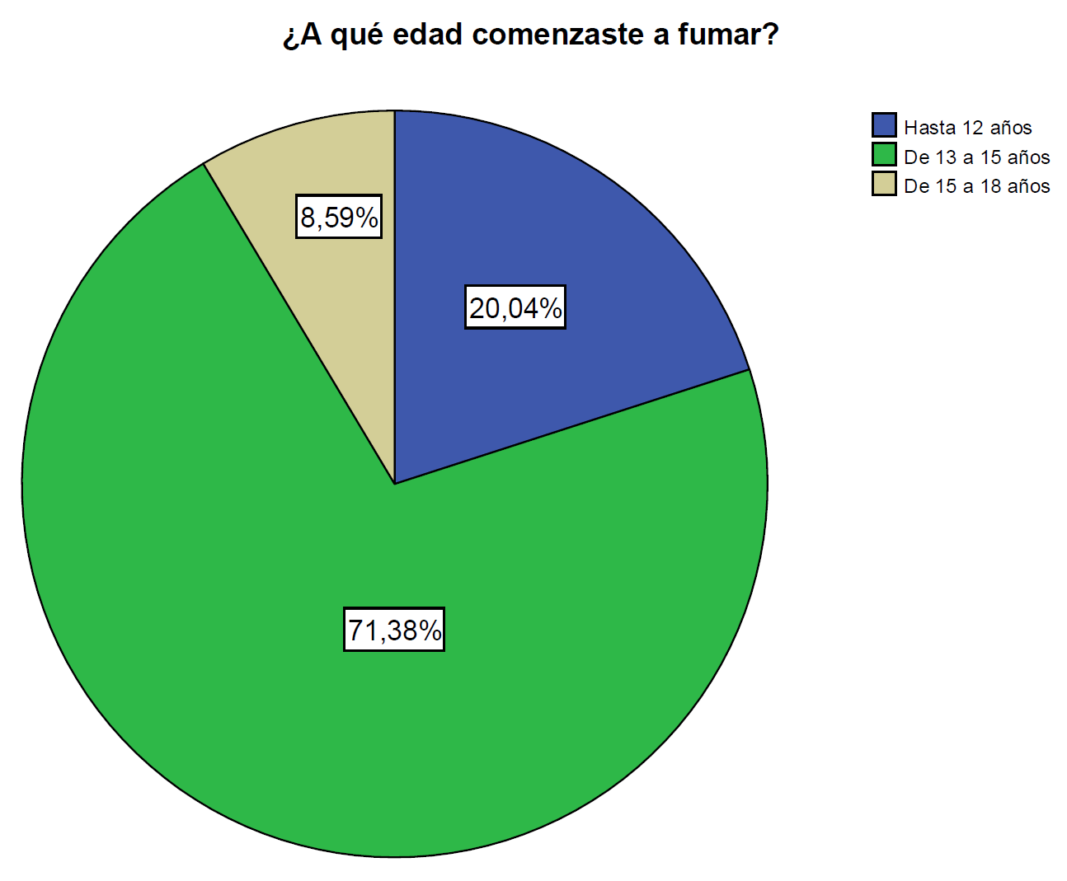
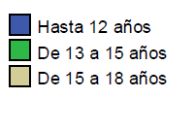
RESULTADOS

Slide 11
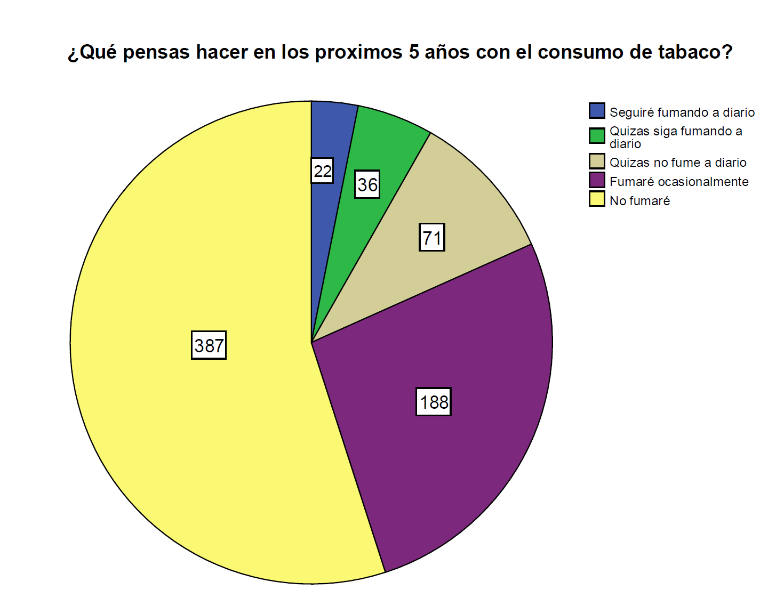
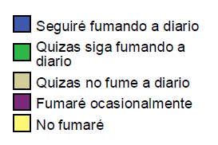
RESULTADOS
Planes de cesación
3.1%
5.1%
10.1%
55%
26.7%

Slide 12
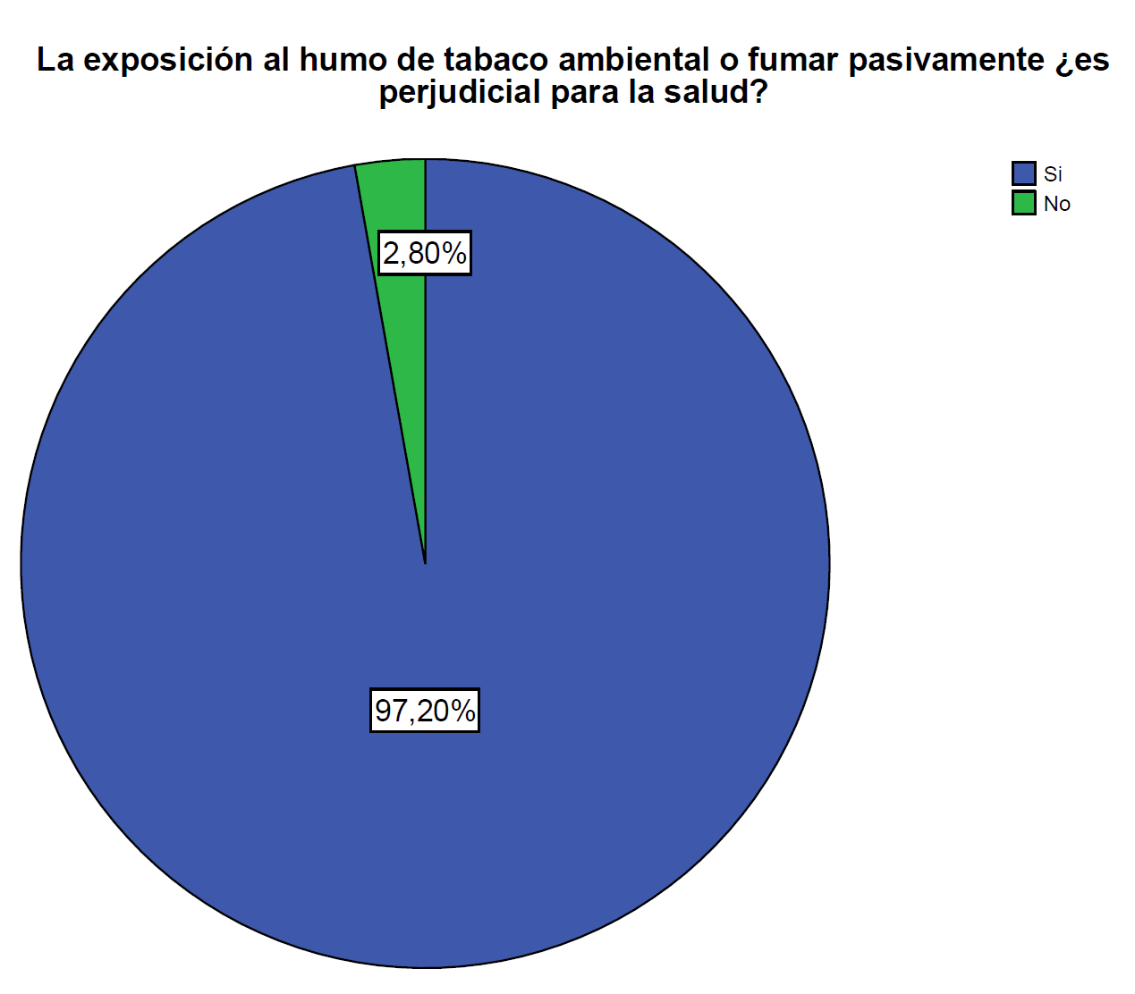
RESULTADOS
Opinión sobre tabaquismo

Slide 13
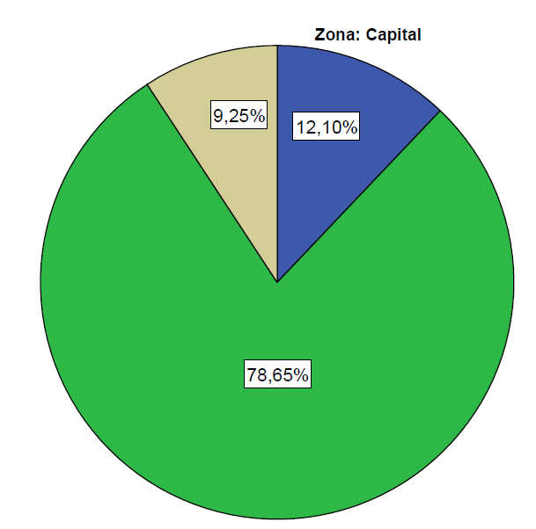
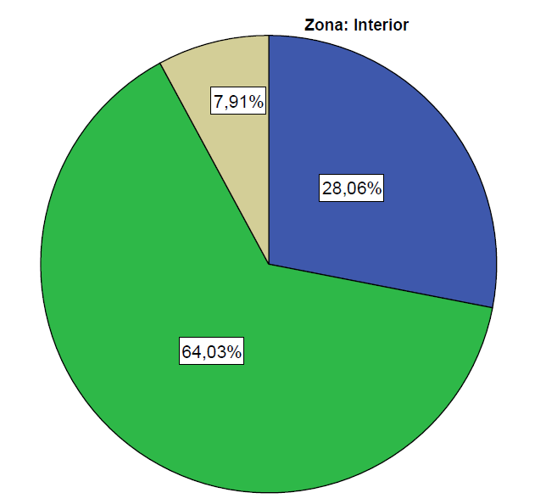
RESULTADOS
Capital - Interior
P=0.0001

Slide 14
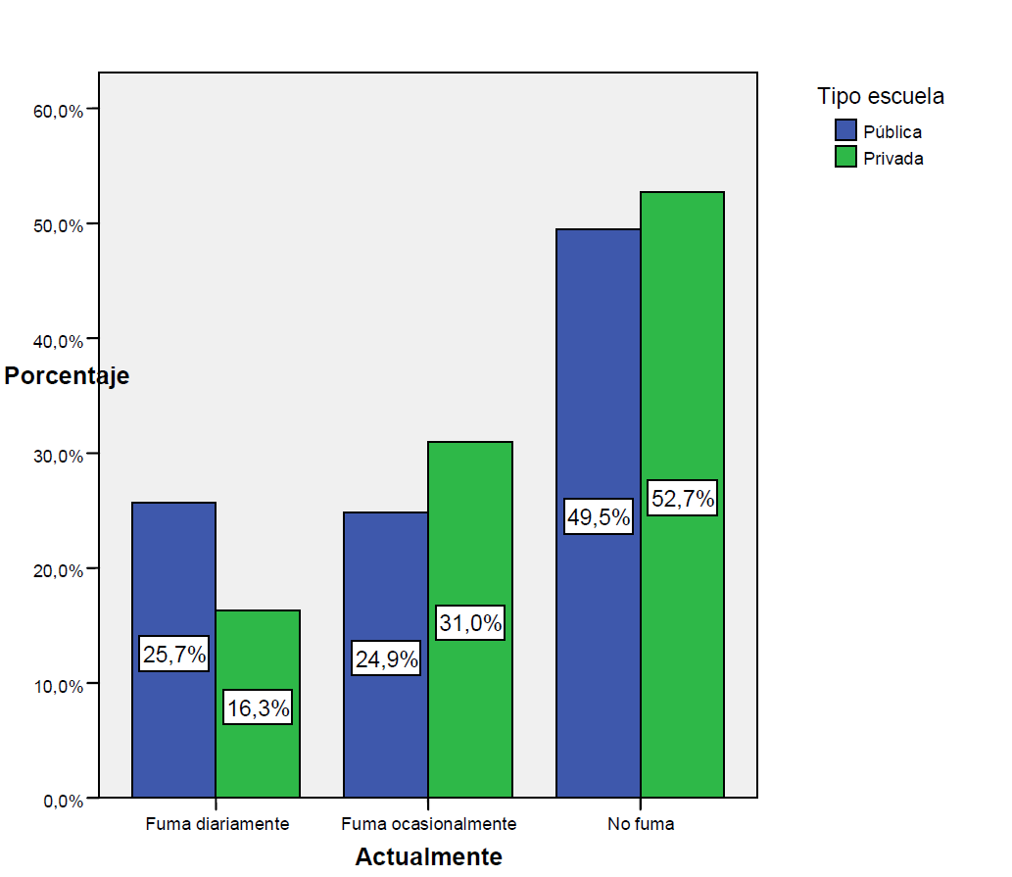
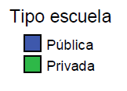
RESULTADOS
Publica - privado
P=0.0001

Slide 15
RESULTADOS
Análisis correspondencias multiples
Grupo 1: Nunca probaron fumar en su vida
Grupo 2: Actualmente no fuma pero si ha fumado
Grupo 3: Fumadores en familias fumadoras.
Grupo 4: Fumadores que no piensan dejar de fumar.
Grupo 5: No opinan, fumadores encubiertos.

Slide 16
RESULTADOS
Analisis correspondencias multiples
Grupo 1/5: 41% Nunca probaron fumar en su vida
Edad promedio: 14 años.
Nunca probó fumar en su vida
Actualmente no declara ser fumador.
Los familiares en la casa no fuman (ninguno), sólo fuman las visitas.
93% opinan que el fumar es un hábito y el 54% piensa que es adicción.
Totalmente de acuerdo en que :
1- que los médicos deben aconsejar a sus pacientes que
no fumen
2- debe estar prohibido fumar en lugares públicos
cerrados, en todas las áreas de los hospitales.
97% opina que si es perjudicial para la salud el humo de tabaco ambiental o fumar pasivamente.
Grupo 2/5: 35% Actualmente no fuma pero si ha fumado
Edad promedio: 15 años
81% ha probado fumar alguna vez en su vida.
30% del grupo piensa no fumar en los próximos 5 años.
89% no fumó 5 paquetes de 20 cigarrillos en su vida.
77% está totalmente de acuerdo en que fumar es perjudicial
para la salud, dejó de fumar hace más de un año.
75% totalmente de acuerdo en prohibición de fumar en lugares
públicos cerrados.
97% opina que es perjudicial el humo de tabaco ambiental o
fumar pasivamente.
46% tienen padre que fuma en su casa.
34% totalmente de acuerdo que dejar de fumar es una medida
efectiva de prevención.
44% dijo haber recibido información en la secundaria sobre
tabaquismo.
Grupo 3/5: 5.5% Fumadores en familias fumadoras.
64% son de interior y más de la mitad es de escuelas públicas.
92% opina que fumar no es perjudicial para la salud.
Desacuerdo en que el médico debe aconsejar a sus pacientes que no fumen, y que dejar de fumar es una medida efectiva de prevención.
No cree que el humo de tabaco ambiental o fumar pasivamente sea perjudicial para la salud.
En la casa se fuma libremente.
Grupo 4/5: 15,5% Fumadores que no piensan dejar de fumar. Edad promedio:16 años, comenzó a fumar a los 13 años y fuma promedio 3 cigarrillos/día.
98% fuma y ha fumado al menos 5 paquetes de 20 cigarrillos en su vida.
71% espera 60 min o más entre despertarse y fumar.
40% no piensa dejar de fumar, el 33% piensa dejar en los próximos 30 días, el 27% quizás no fume en los próximos 5 años.
Piensa que fumar es un hábito y no una adicción.
7% en desacuerdo prohibir fumar en lugares públicos cerrados.
20% dice que no se permite fumar a adolescentes en la casa.
Fuman en la casa el 50% de las madres y el 48% de los padres.
23% opina que fumar no es perjudicial para la salud.
Grupo 5/5: 3% No opinan, fumadores encubiertos.
Fumaron a diario durante 9 años en promedio
Son de escuelas públicas del interior provincial.
92% opina que fumar no es hábito ni adicción.
90% dice que en la casa se fuma en ciertas áreas.
No opina sobre si fumar es o no perjudicial para la salud, tampoco opina sobre si el médico debe aconsejar a sus pacientes sobre no fumar.

Slide 17
Conclusiones
La prevalencia de tabaquismo en las escuelas secundarias de Córdoba fue de 20.42 % y hasta 48% cuando se suman los fumadores ocasionales; la mayoría comienza a fumar entre los 13 y 15 años.
La mayoría convive con familias fumadoras, piensan dejar de fumar en los próximos cinco años, saben que es perjudicial para la salud. La mitad opina que fumar es adicción y un 25% que es hábito y adicción.
Interior vs capital
En el interior hay un mayor porcentaje que comienza a fumar antes de los 12 años pero piensan en dejar , comparando con los alumnos de los colegios de la capital.
Públicos y privados.
La prevalencia de tabaquismo es mayor en las escuelas públicas vs privadas; los alumnos de escuelas privadas piensan dejar de fumar en mayor número comparado con alumnos de escuelas públicas.

